Slide 1
天气预报app
2021-A13
第一阶段任务汇报
小组成员：李奕潼，陈晓烁，文悦言，张淼然

Slide 2
1.主题设计的创意和创新性

Slide 3
1.1主题设计的创意和创新性
查看天气是人们日常生活中常做的活动之一。现如今，天气预报APP已经成为手机中必备的基础应用，它可以方便我们随时随地查看天气信息。如今互联网的革新让天气预报的作用更加丰富起来，我们除了可以查看最基本的天气信息外，还可以获得基于天气的各种指导信息，比如穿衣、运动、防晒等。
因此我们小组计划设计一个极简的满足个性化需要的天气预报APP。本产品创新点如下：
1、创新性地将行程与天气预报结合，根据行程具体时间地点的天气预测结果，给出出行建议；
2、引入个性化推荐功能，如潮起潮落，朝霞晚霞的最佳观看时间推荐，当日月相，二十四节气，宠物指数等信息的查看功能；
3、与电商合作，在服饰推荐、湿度、紫外线信息的界面，加入适合当日天气的服饰，防晒保湿产品的推荐和购物链接，既满足用户的需要，也可通过此种方式盈利。

Slide 4
2.同类产品分析以及产品定位分析

Slide 5
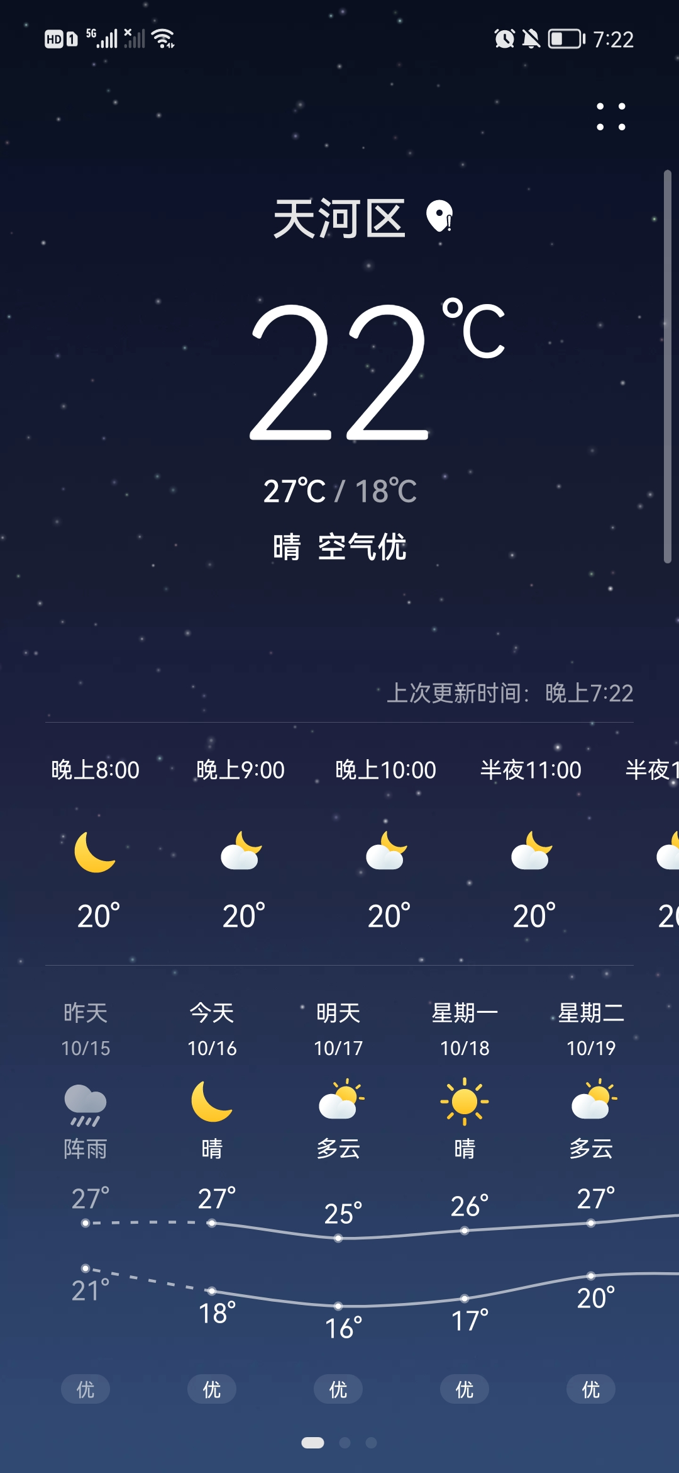
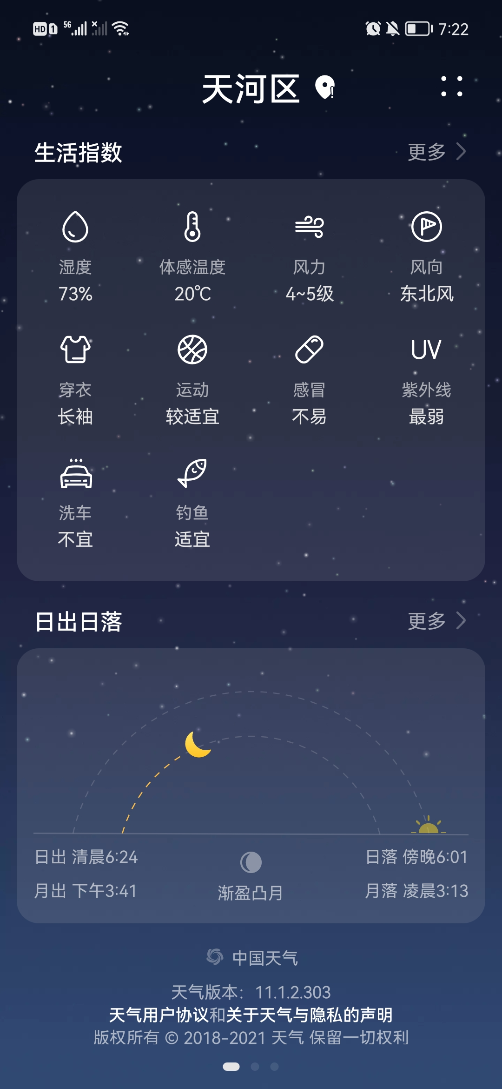
2.1市场、竞争对手和同类产品调查
华为应用商城三款下载量超一亿次app展示
第一名：天气（华为官方app26亿次安装）
分析：
华为官方app界面简单，没有广告，只提供实时天气信息，多场景生活指数等功能。
但不能满足用户个性化需要
界面
功能

Slide 6
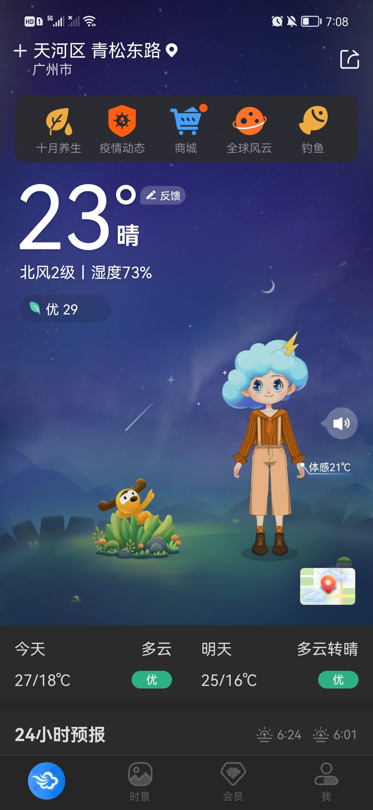
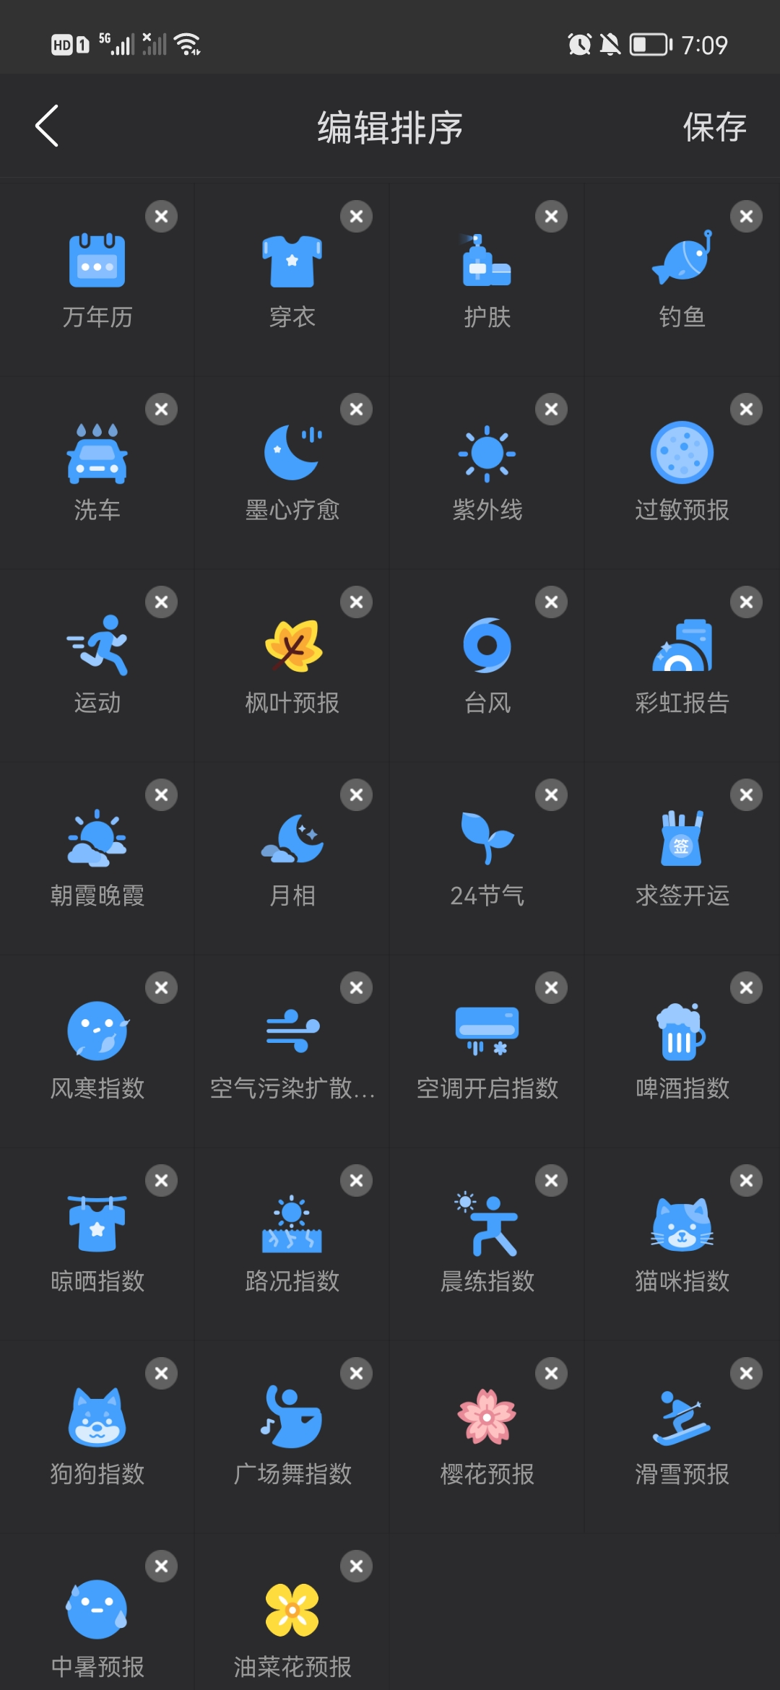
2.1市场、竞争对手和同类产品调查
华为应用商城三款下载量超一亿次app展示
第二名：墨迹天气（19亿次安装）
分析：
墨迹天气支持约247个国家地区、近28万个城市的生活类天气查询，为超过7亿用户提供天气服务，天气日查询次数超过6亿。提供全球任意经纬度查询，多维度天气预报，历史天气数据，周到的生活服务。
但功能过于繁复，有小视频功能，有社交功能，有咨询功能，还带有算命星座等功能，占用系统资源过高。
界面
功能

Slide 7
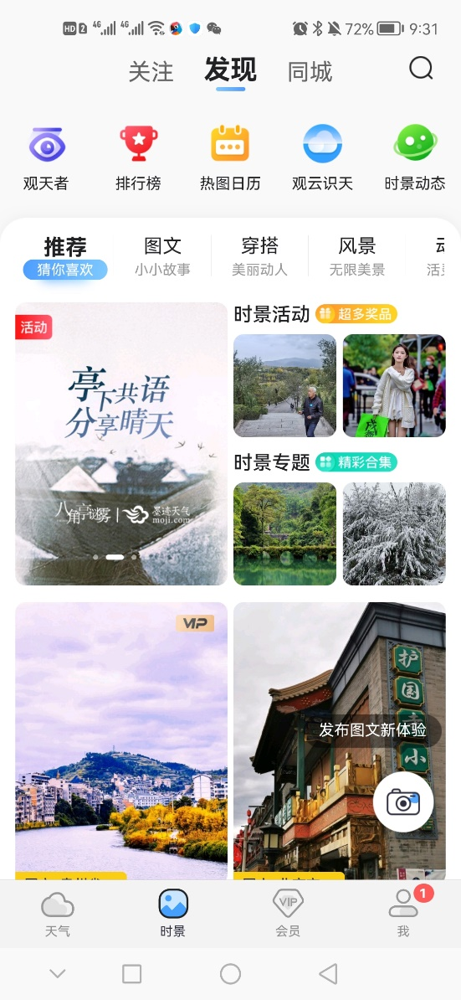
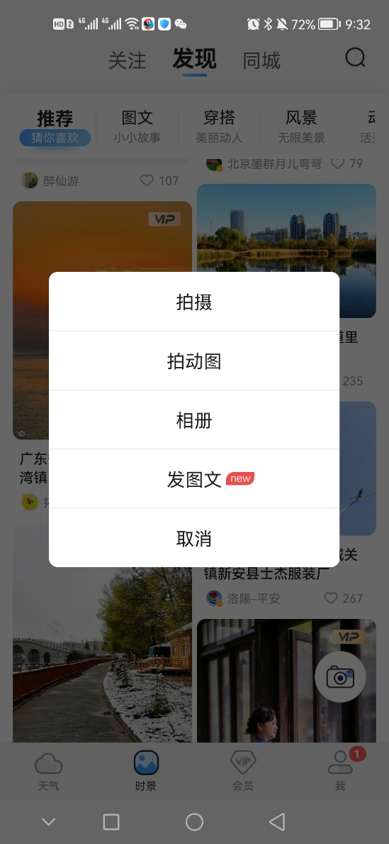
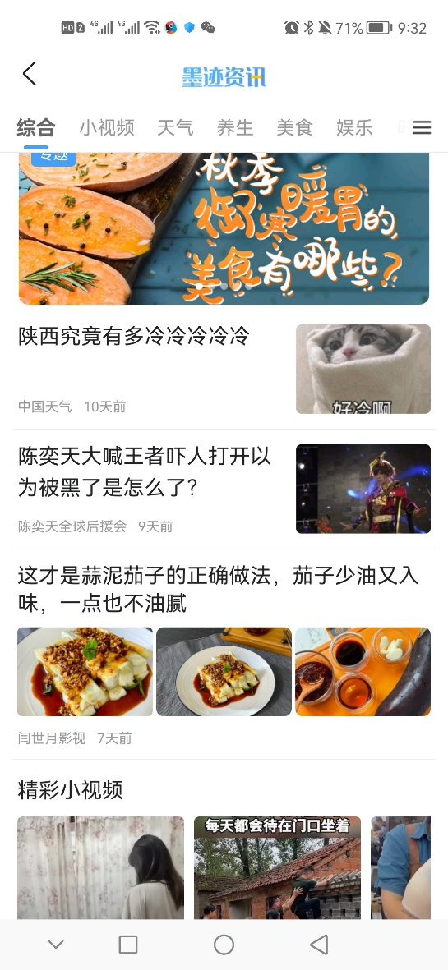
2.1市场、竞争对手和同类产品调查

Slide 8
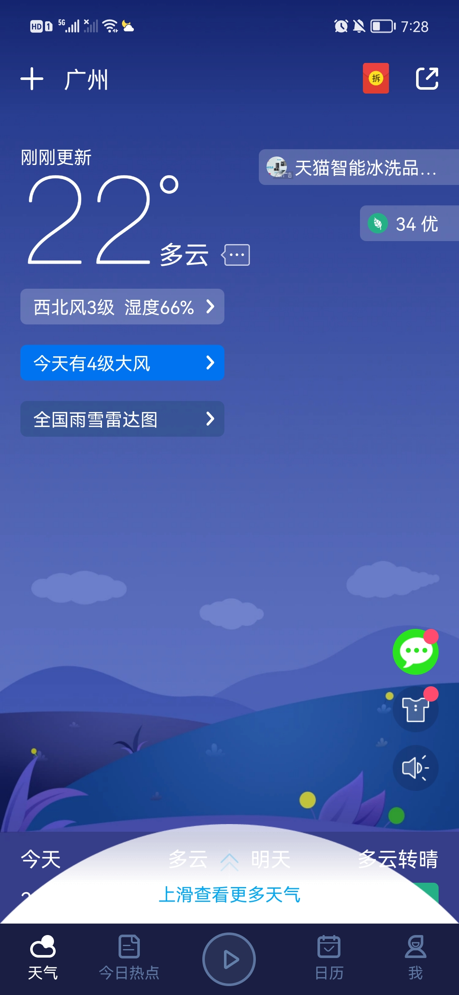
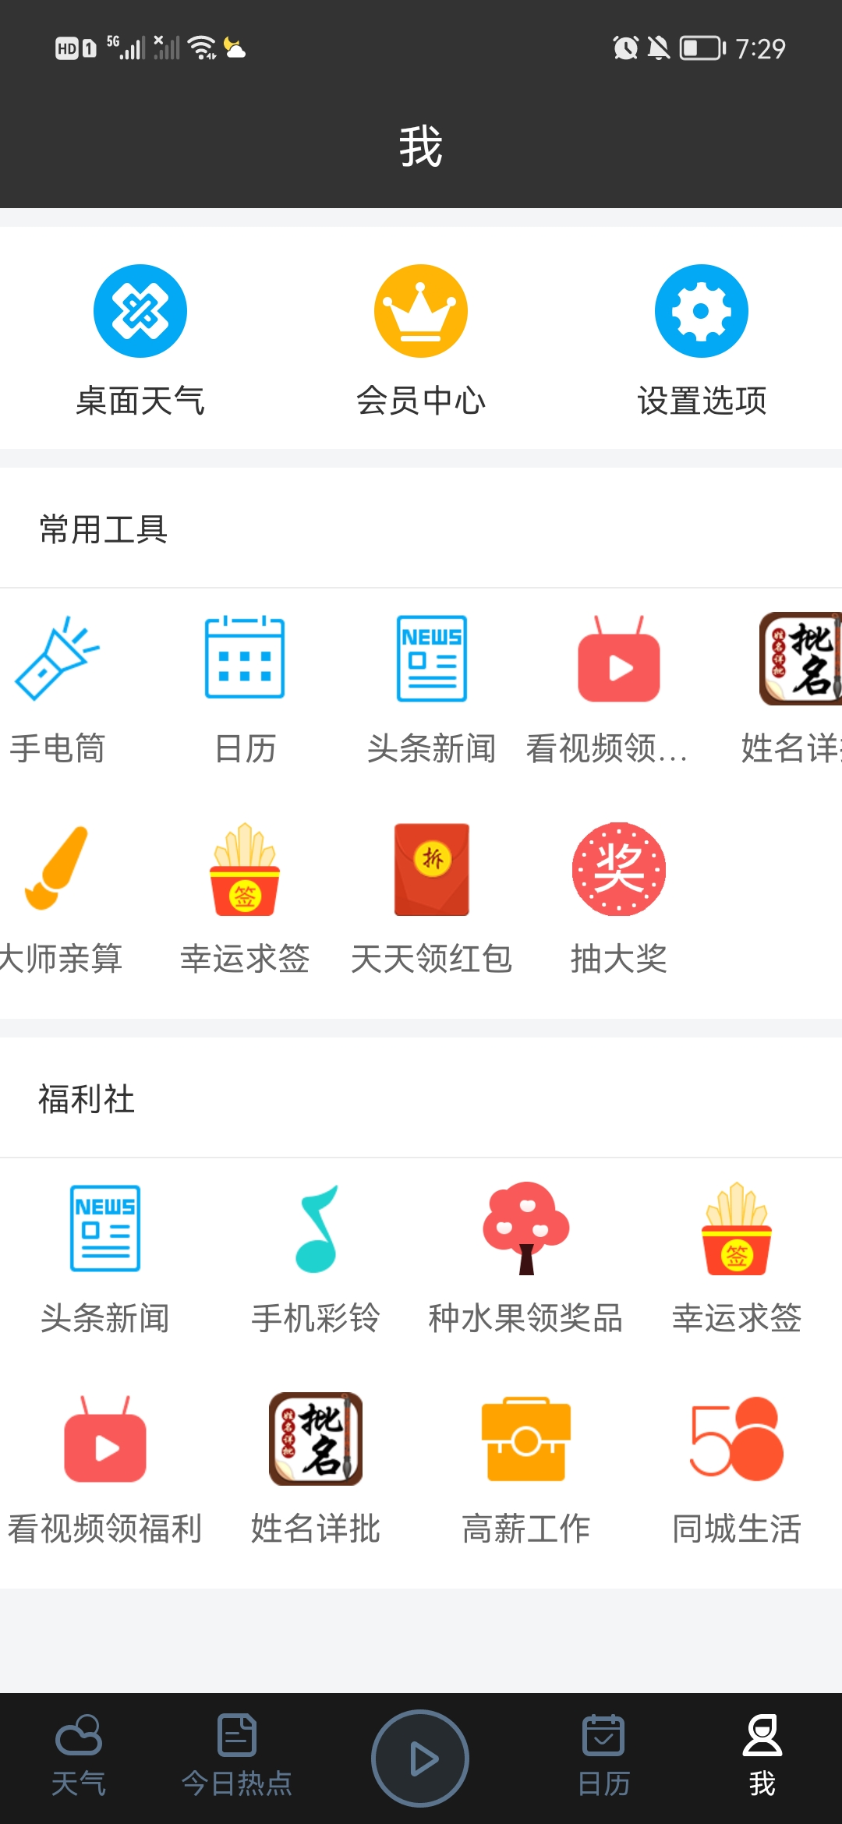
2.1市场、竞争对手和同类产品调查
华为应用商城三款下载量超一亿次app展示
第三名：爱尚天气（6亿次安装）
分析：
支持196个国家5万多个成实际地区的天气预报查询，是一款实现精准定位，及时提醒的天气预报app。提供实时天气信息，逐小时天气预报，7日天气预报，空气质量预报，桌面天气，气象灾害预警，语音播报天气。
界面
功能

Slide 9
2.1市场、竞争对手和同类产品分析
分析总结：
华为官方app下载了占据第一，很大一部分原因是华为手机自带此app所以下载量较大，但是这款app界面简洁大方并且没有广告深得我心，但是可能对于有更多功能需求的用户来说并不是最佳的选择。
墨迹天气凭借出色的人性化设计和精准的天气预报俘获了大量的用户，下载量位居第二。不得不说墨迹天气功能耳目一新，界面精美，还有单独的会员专享服务，广告来说相对较少，但功能过于繁复，占用系统资源过高。
爱尚天气位下载量居第三，此款app操作简单方便，并且有万年历等功能，因此能在竞争激烈的市场中占有一席之地。但是界面相对于前两款app来说有一些粗糙，而且app中有非常多的广告，同时会弹出下载其他app界面，一不小心点错就会下载不想要的app，这一点设计很不友好。
而中华万年历、天气通和2345天气预报的下载量处于中游阶段，下载量均在5亿以下;中央天气预报、彩云天气和本地天气预报的下载量在1亿以下，属于小众化的天气APP，但它们皆有各不相同的设计和定位，因此也俘获了部分有着特殊偏好的用户。

Slide 10
2.1市场、竞争对手和同类产品分析
综上，天气APP应该把目光集中在用户体验上，尤其在APP首页中，操作一定要简单快捷，数据做到精准无误，出色的体验有利于提升用户粘性，小众的天气APP更应如此。此外，除了在天气数据的精准度上多下功夫外，作为工具类应用，天气APP更应不忘本质，多关注用户日常生活中的实际需求，以创新的视角将原本枯燥无味的天气数据变得更有人情味或许会是一个很好的发展方向。

Slide 11
2.2产品定位及用户群体分析
天气预报APP作为一个基础的应用，面对的用户群体非常庞大。不同的用户他们各自的需求不一样，有的人只想知道基本的气温、阴晴等信息；有的用户需要知道准确的风级信息；有的用户想知道空气质量情况，看是否适合进行户外活动。可能还有更多的使用场景，但是天气APP应用中不可能把所有的信息都添加上去，所以在设计APP时候，既要让APP界面尽量简洁，也要尽量照顾到一些用户的个性化需求。
该天气APP将面向所有使用手机的人群。据调查天气类APP在性别分布方面，女性用户较多，占65.4%。需求是不同的，男性只关注基本天气情况来决定穿衣、出行时间和防雨雪工具的选择。而女性除了基本的天气查询需求外，还会关注紫外线、空气质量等数据。这一点对于我们设计APP的个性化服务起到很大的影响。在探索盈利模式的过程中，用户更多元化的天气查询需求也为app设计提供灵感。譬如，通过与电商的结合，在不同的天气情况下为用户推荐相关的防护和穿戴产品，这不失为天气APP这类工具属性极强的产品变现的有效途径。

Slide 12
3.产品设计方案的合理性和完整性

Slide 13
3.1 产品设计方案的合理性
·技术合理性
开发环境：Android Studio
基于模板的向导来生成常用的 Android 应用设计和组件
功能强大的布局编辑器，可以拖拉 UI 控件并进行效果预览

Slide 14
3.1 产品设计方案的合理性
·方案可行性
UI设计：
UI设计者根据APP的功能需求，与前端开发者相互沟通，设计出简洁、美观、实用易上手的交互界面。用PS或手绘等方式产出APP每一个界面的设计效果图，展示每个界面的元素布局，最终呈现为全部界面的线框图。
前端开发：
前端开发者根据UI设计的效果图，在开发平台上实现目标效果。按照易于理解的方式命名预留好各个功能接口。
后端开发：
前端开发整体框架完成之后，进行后端开发，包括数据库和各种功能的算法和数据结构实现等。
代码测试：测试工程师在前后端开发过程中，实时跟进每个功能模块的编码实现，持续进行测试，发现BUG，及时反馈开发人员。APP整体开发完成后，设计测试用例，对APP的功能使用进行测试，及时反馈问题给开发人员进行完善。

Slide 15
3.2 产品设计方案的完整性
该产品设计方案从多方面考虑
1.可行性
行业市场分析
同类产品分析
用户分析
2.产品内容策划
应用流程策划
设计与测试规范
开发日程表
3.技术解决方案
开发环境：Android Studio
开发语言：Kotlin，Java

Slide 16
4.推广和运营方案的可行性

Slide 17
4.1推广方案
推广主要分为两阶段
（一）阶段一
1、软文推广
在APP开发完成后，通过对产品定位、用户肖像及受众的分析，撰写“文字广告”进行推广。例如：
●标题具有吸引力
●紧跟时事热点
●文章排版清晰
●自然融入广告
●带有锚文本或者其他链接方式指向自己

Slide 18
4.1推广方案
推广主要分为两阶段
（一）阶段一
2、校园推广
●问卷调查
●APP功能宣讲
●收集反馈

Slide 19
4.1推广方案
推广主要分为两阶段
（一）阶段二
行业广告推广交换+行业APP广告直投
根据阶段一推广结果再进行讨论与直投广告宣传方案的设计。

Slide 20
4.2运营方案可行性
从盈利与成本两方面进行考虑
（一）盈利
本产品盈利模式主要以与电商合作为主，不过本产品主要用于课设作业，盈利方面并没有太大的要求。
（二）成本
1、推广成本
线下推广需要消耗人力物力，并且必要时还可以准备小礼品。推广的对象主要为身边的同学，对产品进行测试和体验并给予用户体验反馈。
2、人力资源成本
APP开发费用方面基本为零，该APP为课设项目，开发人员均为小组成员；APP运营需要小组成员及时对APP进行监管和维护，让本产品能够为人们提供便利。

